Slide 1
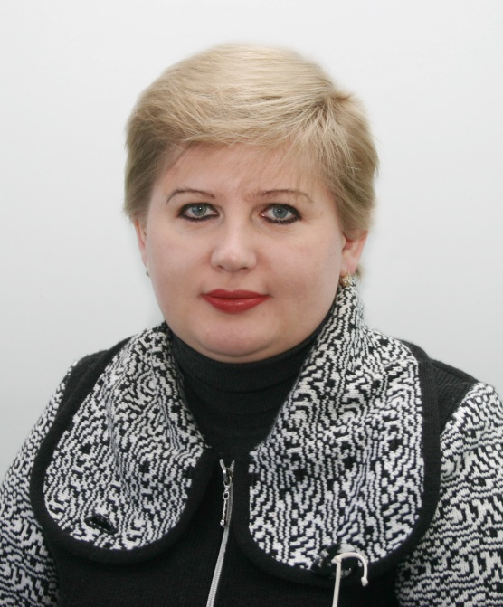
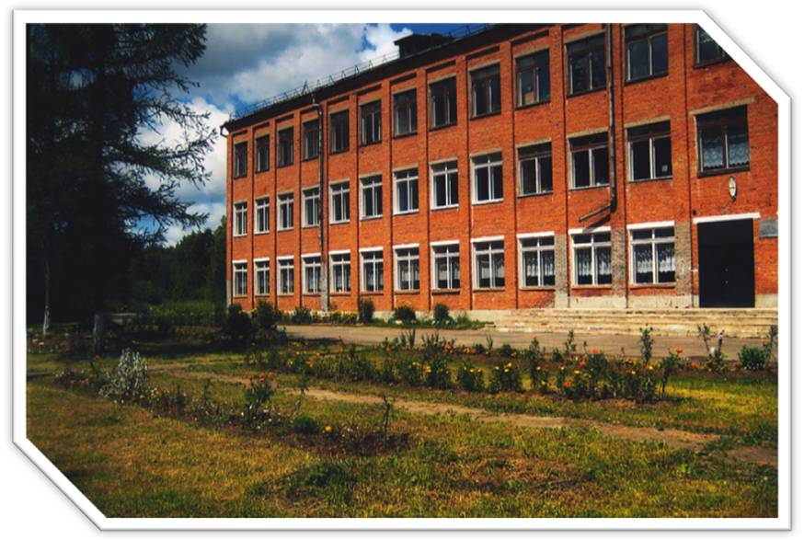
Менджул Зинаида Алексеевна
Учитель начальных классов
МОУ «Чисменская ООШ»
Пос.Чисмена, Волоколамского района Московской области.

Slide 2
Семь памятников скульптуры и архитектуры, известные как семь чудес света , были созданы между 2550г. до н.э. и 283 г. до н.э.
По знаменитым местам мира.
Идея перемещения объектов предложена Hans Werner Hofmann hw@lemitec.de

Slide 3
Маршрут путешествия:
Азия
Африка
Австралия
Америка
Греция
Франция
Россия
ВИКТОРИНА
СОБЕРИ КАРТИНКУ

Slide 4
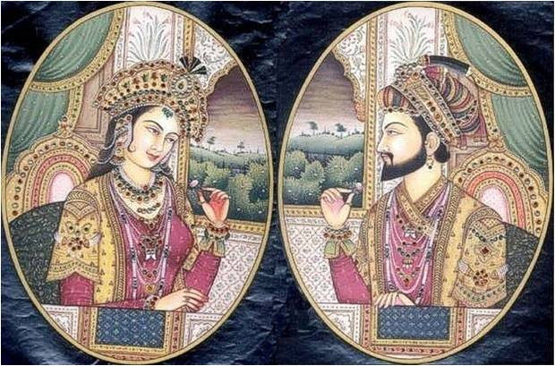
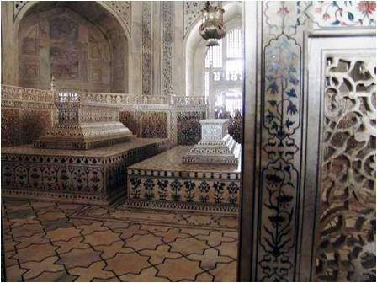
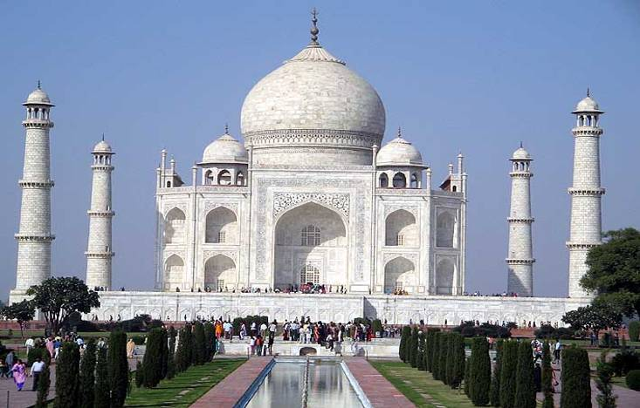
Азия ТАДЖ-МАХАЛ
ТАДЖ - МАХАЛ построен по приказу императора в память о жене, умершей при родах.
Тадж-махал представляет собой пятикупольное сооружение высотой 74 м на платформе, с 4 минаретами по углам. Внутри мавзолея расположены две гробницы — шаха и его жены

Slide 5
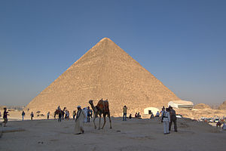
.
Африка
Пирамида Хеопса
Пирами́да Хеопса (Хуфу) — крупнейшая из египетских пирамид, единственное из «Семи чудес света», сохранившееся до наших дней.

Slide 6
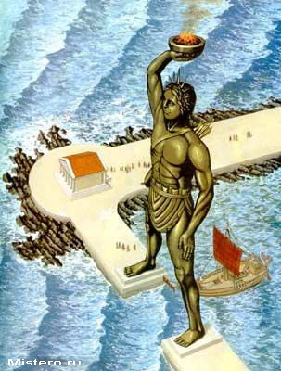
Колосс Родосский
Греция
Колосс Родосский (греч.Κολοσσός της Ρόδου, лат. Colossus Rhodi) — гигантская статуя древнегреческого бога Солнца Гелиоса, которая стояла в портовом городе Родосе, расположенном на острове в Эгейском море, в Греции. Одно из «Семи чудес света».

Slide 7
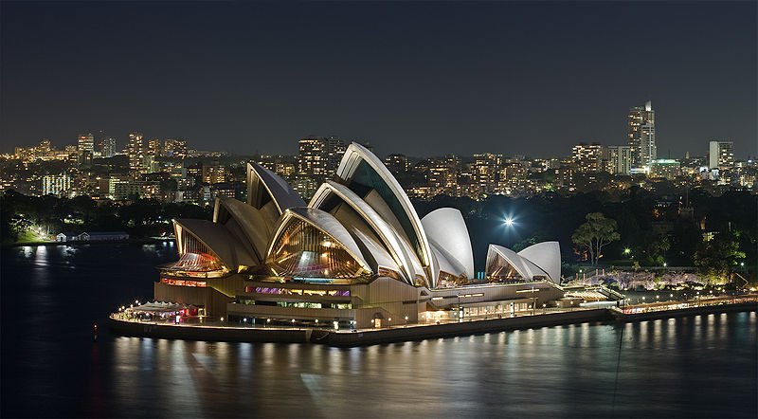
Сиднейский оперный театр.
Австралия
Сиднейский оперный театр (англ Sydney Opera House) — музыкальный театр в Сиднее, одно из наиболее известных и легко узнаваемых зданий мира, являющееся символом крупнейшего города Австралии и одной из главных достопримечательностей континента — парусообразные оболочки , образующие крышу, делают это здание непохожим ни на одно другое в мире.

Slide 8
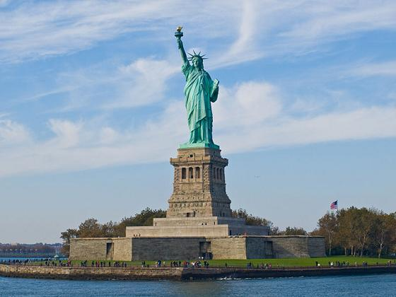
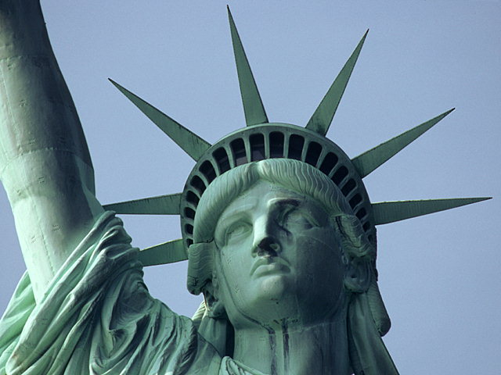
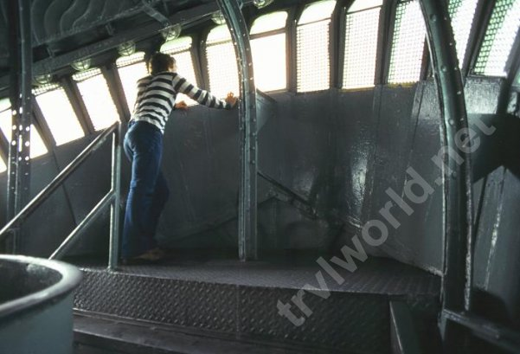
Статуя свободы
Америка

Slide 9
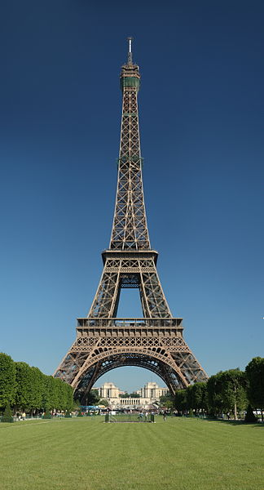
Эйфелева башня.
Франция
Э́йфелева ба́шня (фр. la tour Eiffel, МФА (фр.): [la tu.ʁ‿ɛ.fɛl]) — самая узнаваемая архитектурная достопримечательность Парижа, всемирно известная как символ Франции, названная в честь своего конструктора Густава Эйфеля. Сам Эйфель называл её просто — 300-метровой башней (tour de 300 mètres).

Slide 10
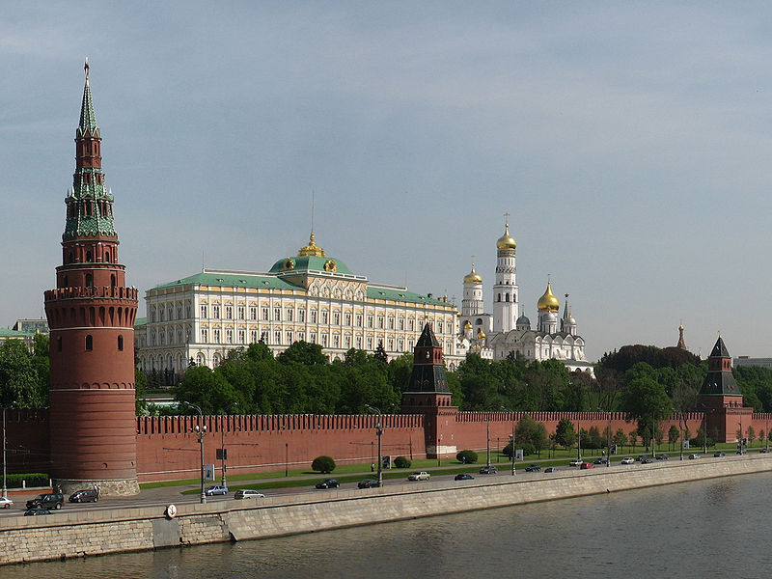
Московский Кремль.
Россия

Slide 11
ВИКТОРИНА . (Щёлкните по картинке и перетащите в зелёное поле)
Сиднейский оперный театр?

Slide 12
Собери Эйфелеву башню (Щёлкните по картинке П.К.М. и перетащите в нужное место, удерживая кнопку Shift можно переворачивать картинки)

